Slide 1
UNIDAD 4
DESPLIEGUE DE APLICACIONES COMPLETAS
Notes:
PROGRAMACIÓN DIDÁCTICA

Slide 2

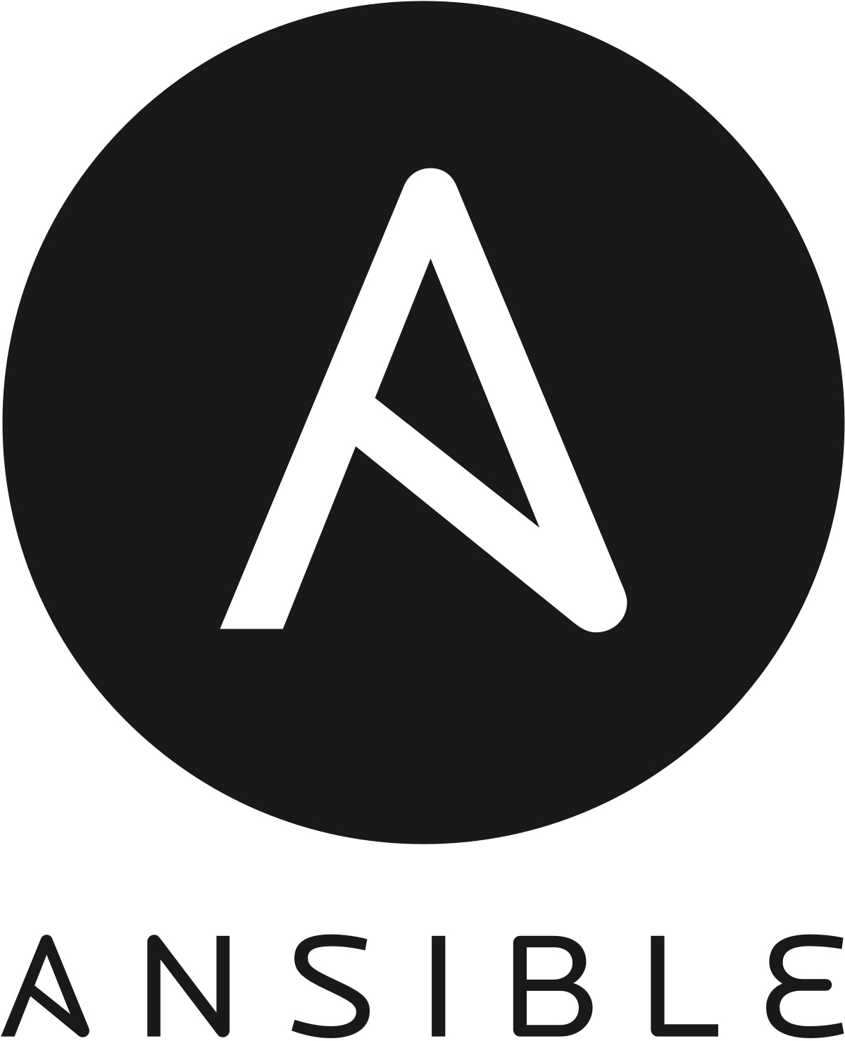

Despliegue de aplicaciones completas
Una aplicación real completa se compone de un conjunto amplio de objetos que definen despliegues, configmaps, servicios, etc.
No existe un superobjeto de kubernetes que define una aplicación compleja
Necesitamos herramientas para gestionar la aplicación completa: empaquetado, instaladores, control de la aplicación en producción, etc.
Empaquetado: Helm, ksonnet
Orquestación de la instalación: Ansible
Control en producción: olm (Operator Lifecycle Manager)
Notes:
PROGRAMACIÓN DIDÁCTICA

Slide 3
Helm
“The package manager for Kubernetes”
Proyecto de la CNCF: https://landscape.cncf.io/selected=helm
https://helm.sh
https://github.com/helm/helm
https://artifacthub.io/
La versión v2 incluía el componente tiller con importantes problemas de seguridad
La versión v3 solventa estos problemas de seguridad
Instalación: https://github.com/helm/helm/releases/
Las aplicaciones se definen mediante “charts”: https://helm.sh/docs/topics/charts/
Ejemplo 1: Desplegar una aplicación con Helm
Ejemplo 2: Creación de un chart
Ejemplo 3: Utilización de un chart propio
Notes:
PROGRAMACIÓN DIDÁCTICA

